Slide 1
Classification分类问题
陈晓理 数据应用学院

Slide 2

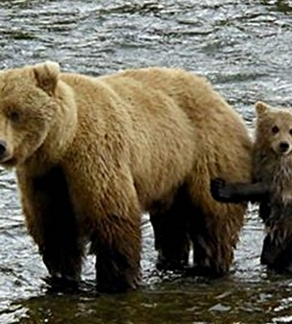
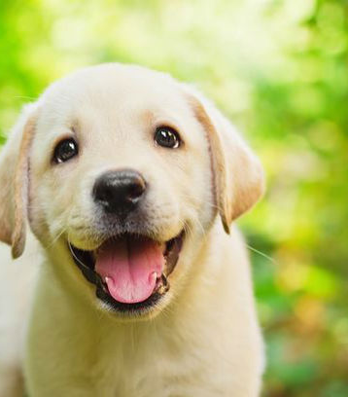
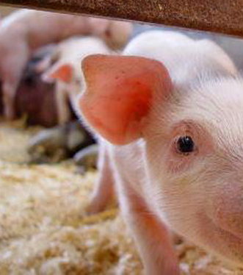
什么是分类？
场景一：
天猫店铺利用芝麻信用分数判断要不要给下一位顾客分期付款的营销优惠
场景二：
垃圾邮件过滤器判断刚收到的邮件是否是垃圾邮件。
场景三：
摄像头的插件，功能是自动识别拍摄的动物属于哪一类。

Slide 3
什么是分类？
场景一：
天猫店铺利用芝麻信用分数判断要不要给下一位顾客分期付款的营销优惠
场景二：
垃圾邮件过滤器判断刚收到的邮件是否是垃圾邮件。
场景三：
摄像头的插件，功能是自动识别拍摄的动物属于哪一类。

Slide 4
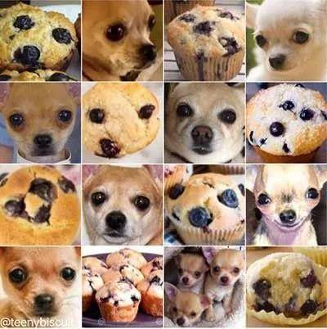
什么是分类？
场景一：
天猫店铺利用芝麻信用分数判断要不要给下一位顾客分期付款的营销优惠
场景二：
垃圾邮件过滤器判断刚收到的邮件是否是垃圾邮件。
场景三：
摄像头的插件，功能是自动识别拍摄的动物属于哪一类。

Slide 5
什么是分类
机器学习
有监督学习 (事先有标签）
分类（离散）Classification
回归（连续）Regression
非监督学习 （事先无标签）
聚类Clustering

Slide 6
分类的应用
故障识别
北京高碑店华能电厂项目，6台机组，根据实时监控数据预测是否会出现故障。
贷款风险预防
ZestFinance通过各种数据源获得用户行为数据，预测用户信用与还款行为。已与百度签订合作协定。
医疗图像识别
IBM通过图像识别技术，判断痣与皮肤癌。

Slide 7
分类的应用
故障识别
北京高碑店华能电厂项目，6台机组，根据实时监控数据预测是否会出现故障。
贷款风险预防
ZestFinance通过各种数据源获得用户行为数据，预测用户信用与还款行为。已与百度签订合作协定。
医疗图像识别
IBM通过图像识别技术，判断痣与皮肤癌。

Slide 8
分类的应用
故障识别
北京高碑店华能电厂项目，6台机组，根据实时监控数据预测是否会出现故障。
贷款风险预防
ZestFinance通过各种数据源获得用户行为数据，预测用户信用与还款行为。已与百度签订合作协定。
医疗图像识别
IBM通过图像识别技术，判断痣与皮肤癌。

Slide 9
什么是好的分类
以交警抓酒后驾车司机为例
目标：抓出酒驾，不冤枉一个好人，不放过一个隐患
实际：没喝酒，识别出来：没喝酒
实际：没喝酒，识别出来：喝酒了
实际：喝酒了，识别出来：没喝酒
实际：喝酒了，识别出来：喝酒了

Slide 10
什么是好的分类
 | 识别结果：喝酒了 | 识别结果：没喝酒
实际：喝酒了
实际：没喝酒
目标：抓酒驾
测试仪若显示浓度超标：Positive，阳性
测试仪若显示浓度正常：Negative, 阴性

Slide 11
什么是好的分类
Confusion Matrix混淆矩阵
 | 识别结果：喝酒了（Positive) | 识别结果：没喝酒(Negative)
实际：喝酒了(Positive) | True Positive | False Negative
实际：没喝酒（Negative) | False Positive | True Negative
目标：抓酒驾
测试仪若显示浓度超标：Positive，阳性
测试仪若显示浓度正常：Negative, 阴性

Slide 12
什么是好的分类
查酒驾结果，以测试仪显示结果是否>=20mg/100ml为标准。
一共查了200人，其中，170人显示超过20mg/100ml，其中163人证实喝酒，7人确实没喝酒。剩余30人显示低于20mg/100ml，但交警时候发现，其中有3人也喝过酒，只是采取了一些特殊方式蒙骗了测试仪，其余27人没喝过酒。
怎样填写上页的矩阵？

Slide 13
什么是好的分类
 | 识别结果：喝酒了（Positive) | 识别结果：没喝酒(Negative)
实际：喝酒了(Positive) | True Positive 163 | False Negative 3
实际：没喝酒（Negative) | False Positive 7 | True Negative 27
目标：抓酒驾
测试仪若显示浓度超标：Positive，阳性
测试仪若显示浓度正常：Negative, 阴性

Slide 14
什么是好的分类
召回率，覆盖率，Recall rate：实际有多少比例被抓到
 | 识别结果：喝酒了（Positive) | 识别结果：没喝酒(Negative)
实际：喝酒了(Positive) | True Positive 163 | False Negative 3
实际：没喝酒（Negative) | False Positive 7 | True Negative 27
目标：抓酒驾
测试仪若显示浓度超标：Positive，阳性
测试仪若显示浓度正常：Negative, 阴性

Slide 15
什么是好的分类
召回率，覆盖率，Recall rate：实际有多少比例被抓到
准确度，Precision：预测喝酒的有多少是真的喝了酒
 | 识别结果：喝酒了（Positive) | 识别结果：没喝酒(Negative)
实际：喝酒了(Positive) | True Positive 163 | False Negative 3
实际：没喝酒（Negative) | False Positive 7 | True Negative 27
目标：抓酒驾
测试仪若显示浓度超标：Positive，阳性
测试仪若显示浓度正常：Negative, 阴性

Slide 16


什么是好的分类
$召回$率: $R=\frac{B}{A+B}$
D:TN
27
准确率: $P=\frac{B}{C+B}$
A:FN
3
B:TP 163
C:FP
7
实际喝酒
识别喝酒

Slide 17




什么是好的分类
D:TN
80
D:TN
0
A:FN
120
B:TP 46
C:FP
0
A:FN
0
B:TP 166
C:FP
34
实际喝酒
识别喝酒
实际喝酒
识别喝酒
检测仪1结果
检测仪2结果
$召回$率: $R=\frac{B}{A+B}=$46/166
准确率: $P=\frac{B}{C+B}$=46/46
$召回$率: $R=\frac{B}{A+B}=166$/166
准确率: $P=\frac{B}{C+B}$=166/200

Slide 18

什么是好的分类
$$F=\frac{2 R∗P}{R+P}$$
$$\frac{1}{F}=\frac{\frac{1}{R}+\frac{1}{P}}{2}$$
哪台检测仪好？
D:TN
80
D:TN
0
A:FN
120
B:TP 46
C:FP
0
A:FN
0
B:TP 166
C:FP
34
识别喝酒
实际喝酒
识别喝酒
检测仪1结果
检测仪2结果
$召回$率: $R=\frac{B}{A+B}=$46/166
准确率: $P=\frac{B}{C+B}$=46/46
$召回$率: $R=\frac{B}{A+B}=166$/166
准确率: $P=\frac{B}{C+B}$=166/200

Slide 19
什么是好的分类
动动手

Slide 20
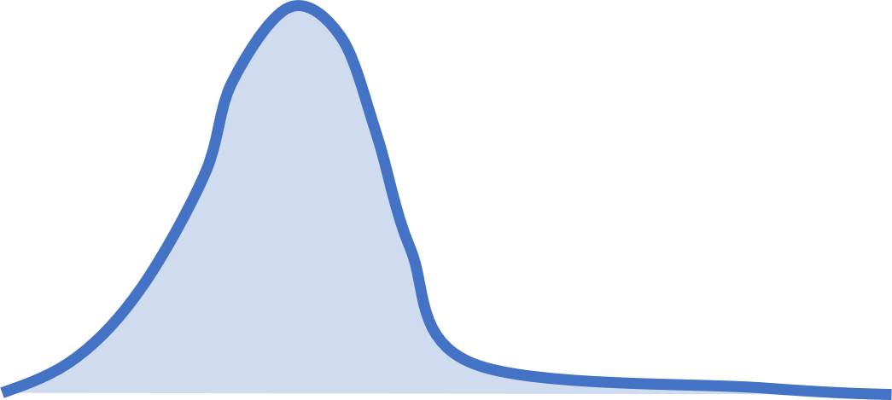
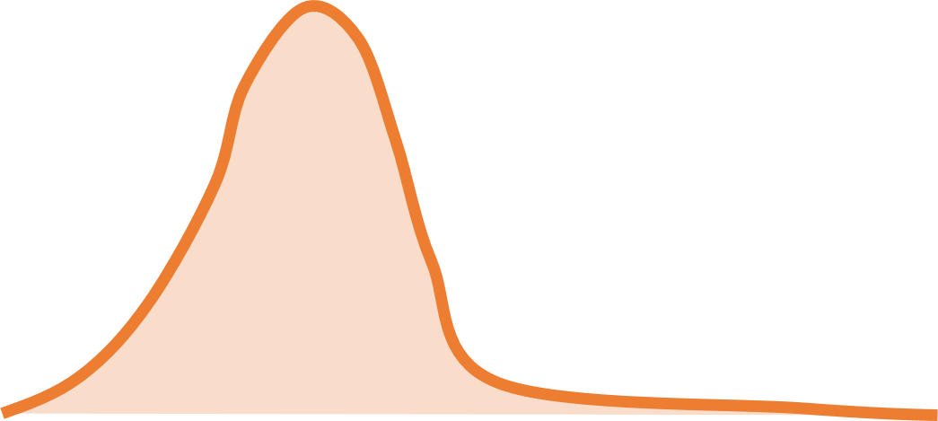
什么是好的分类-ROC曲线
酒后驾驶司机酒精浓度检测结果分布
True Positive
正常人酒精浓度检测结果分布
概率密度
酒驾检测标准20mg/100ml
False Positive
True Negative
检测仪酒精浓度度数 mg/100ml
False Negative

Slide 21
什么是好的分类-ROC曲线
酒后驾驶司机酒精浓度检测结果分布
正常人酒精浓度检测结果分布
True Positive
概率密度
酒驾检测标准20mg/100ml
False Positive
检测仪酒精浓度度数 mg/100ml

Slide 22
什么是好的分类-ROC曲线
酒后驾驶司机酒精浓度检测结果分布
正常人酒精浓度检测结果分布
True Positive
概率密度
False Positive
酒驾检测标准20mg/100ml
检测仪酒精浓度度数 mg/100ml
曲线单调增
每个点都在45度线上方
这条曲线离45度线越远，表示分类效果越好
曲线下方的面积，就是 AUC (area under curve)

Slide 23
什么是好的分类-ROC曲线
最早用于二战时期衡量雷达识别效果(Receiver Operating Curve)
动动手

Slide 24
分类算法
决策树
逻辑回归
SVM

Slide 25

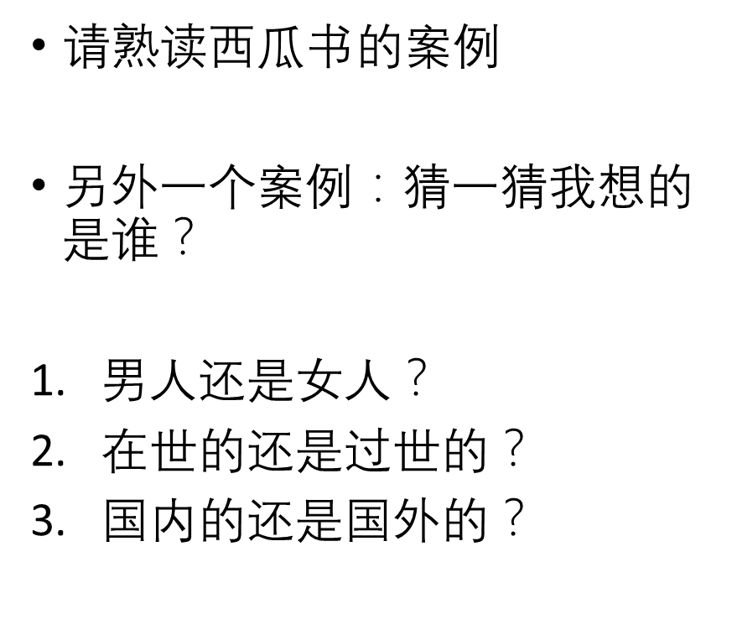
分类算法-决策树
$请熟读西瓜书$的案例
另外一个案例：猜一猜我想的是谁？
男人还是女人？
在世的还是过世的？
国内的还是国外的？

Slide 26
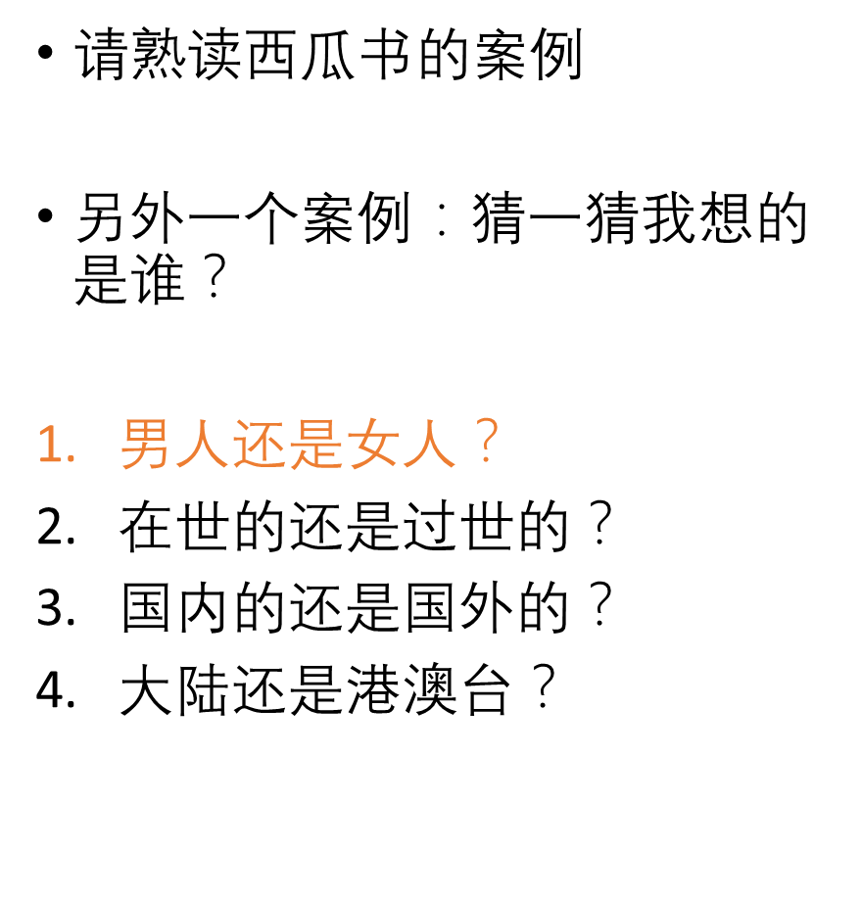
分类算法-决策树
男人还是女人？
女
男
$请熟读西瓜书$的案例
另外一个案例：猜一猜我想的是谁？
男人还是女人？
在世的还是过世的？
国内的还是国外的？
大陆还是港澳台？

Slide 27
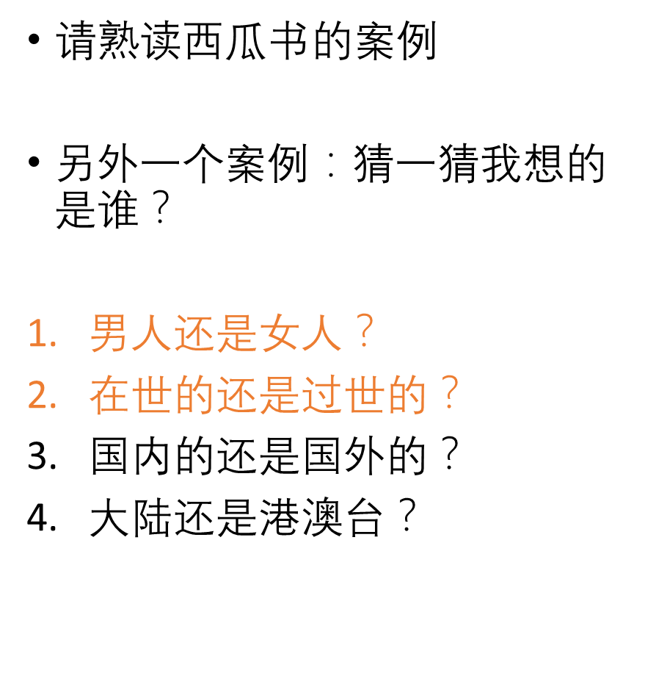
分类算法-决策树
男人还是女人？
女
男
$请熟读西瓜书$的案例
另外一个案例：猜一猜我想的是谁？
男人还是女人？
在世的还是过世的？
国内的还是国外的？
大陆还是港澳台？
在世还是过世？
在
过世

Slide 28
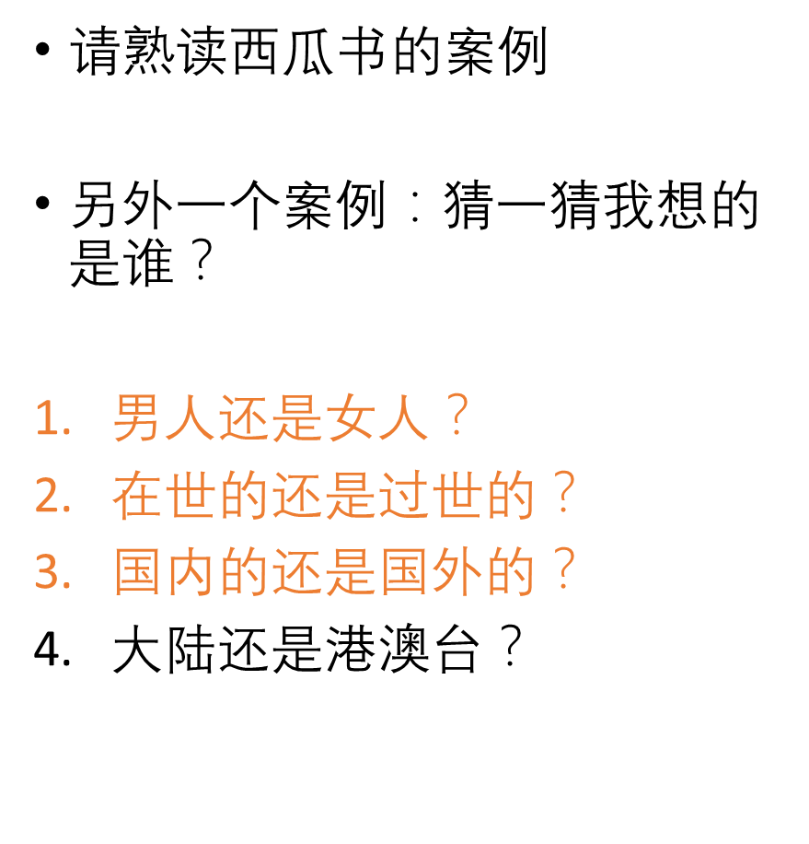
分类算法-决策树
男人还是女人？
女
男
$请熟读西瓜书$的案例
另外一个案例：猜一猜我想的是谁？
男人还是女人？
在世的还是过世的？
国内的还是国外的？
大陆还是港澳台？
在世还是过世？
在
过世
国内还是国外？

Slide 29
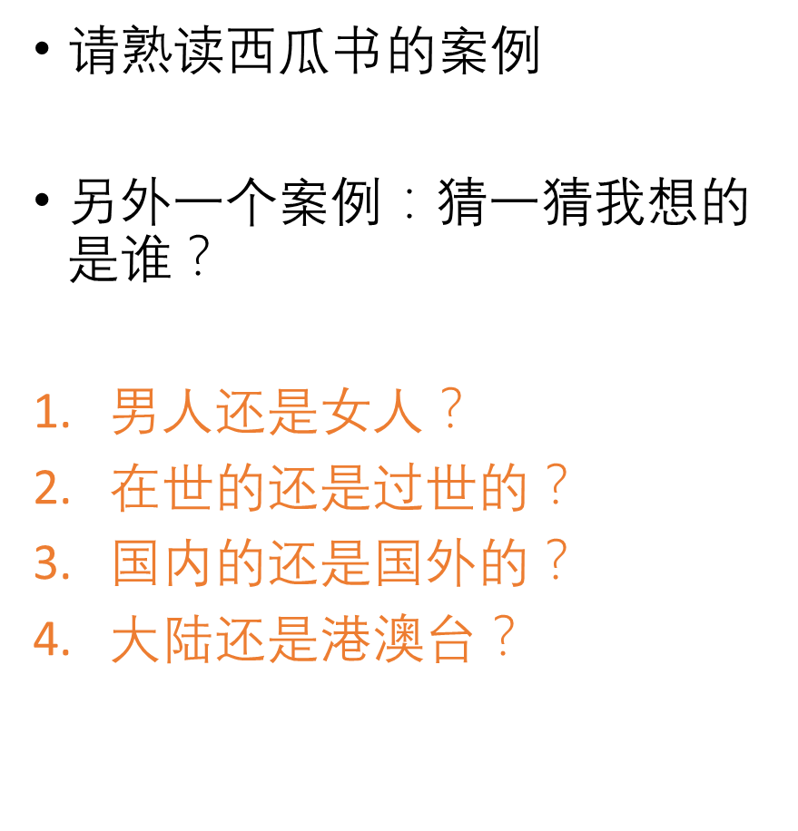
分类算法-决策树
男人还是女人？
女
男
$请熟读西瓜书$的案例
另外一个案例：猜一猜我想的是谁？
男人还是女人？
在世的还是过世的？
国内的还是国外的？
大陆还是港澳台？
在世还是过世？
在
过世
国内还是国外？
内
外
大陆的还是港澳台
大陆
港澳台

Slide 30
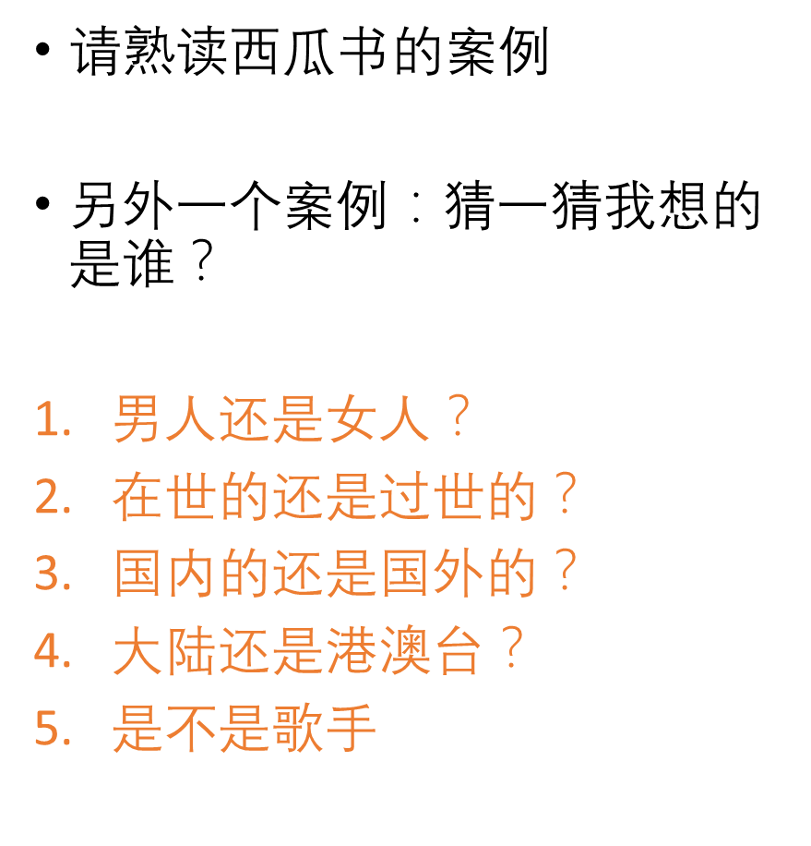
分类算法-决策树
男人还是女人？
女
男
$请熟读西瓜书$的案例
另外一个案例：猜一猜我想的是谁？
男人还是女人？
在世的还是过世的？
国内的还是国外的？
大陆还是港澳台？
是不是歌手
在世还是过世？
在
过世
国内还是国外？
内
外
大陆的还是港澳台
大陆
港澳台
是不是歌手
不是
是

Slide 31
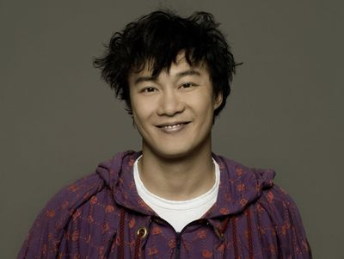
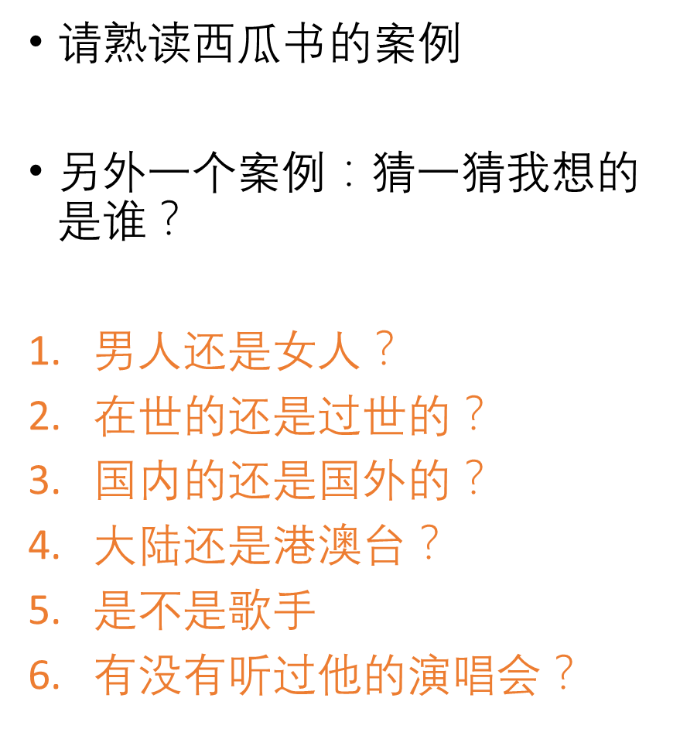
分类算法-决策树
男人还是女人？
女
男
$请熟读西瓜书$的案例
另外一个案例：猜一猜我想的是谁？
男人还是女人？
在世的还是过世的？
国内的还是国外的？
大陆还是港澳台？
是不是歌手
有没有听过他的演唱会？
在世还是过世？
在
过世
国内还是国外？
内
外
大陆的还是港澳台
大陆
港澳台
是不是歌手
不是
是
听过他的演唱会？
不是
是

Slide 32

分类算法-决策树：建立与预测
男人还是女人？
女
男
在世还是过世？
$建立$决策树，将已有信息归类
怎样归类才算有条理？
使用决策树，预测未知项目的分类
在
过世
国内还是国外？
内
外
大陆的还是港澳台
根据已有信息建立决策树
使用决策树预测未知项目的分类
大陆
港澳台
是不是歌手
不是
是
听过他的演唱会？
不是
是

Slide 33
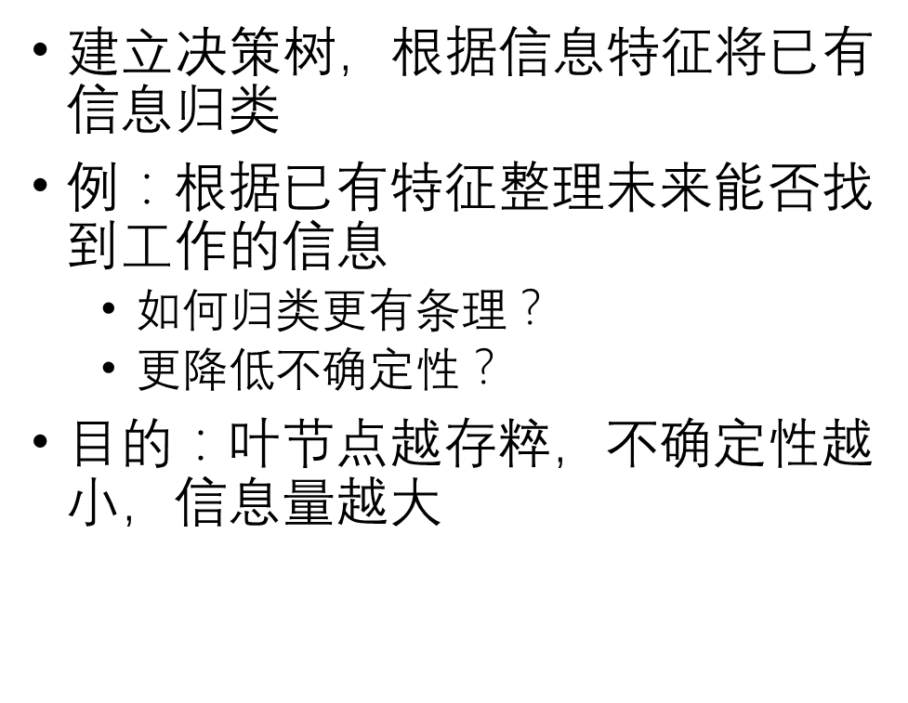
分类算法-决策树：建立决策树与信息熵
是否读过研究生
否
是
$建立$决策树，根据信息特征将已有信息归类
例：根据已有特征整理未来能否找到工作的信息
如何归类更有条理？
更降低不确定性？
目的：叶节点越存粹，不确定性越小，信息量越大
是否在大城市
在
否
是否有社团活动经验？
是
否
是否有实习经验？
否
是
10%
90%

Slide 34
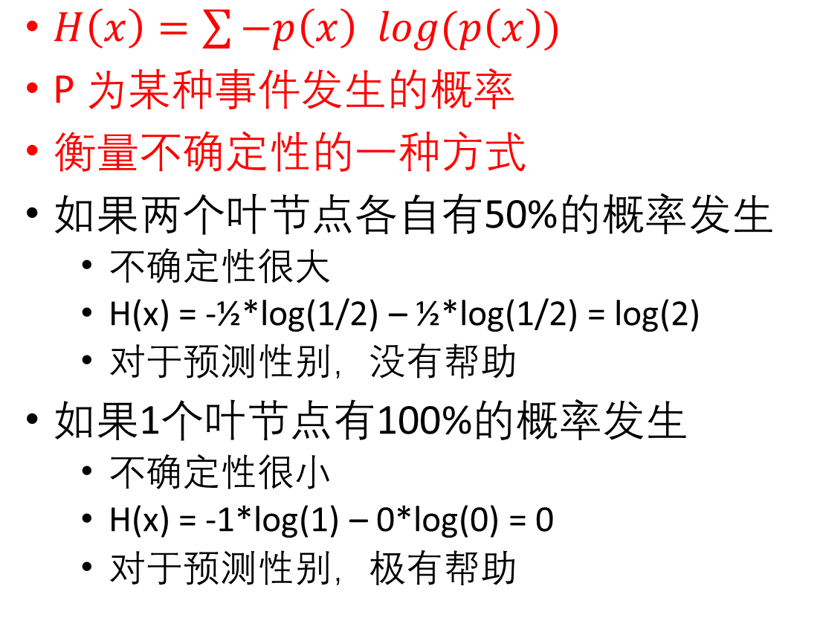
分类算法-决策树：建立决策树与信息熵
$H\left(x\right)=\sum{−p\left(x\right) log(p\left(x\right))}$
P 为某种事件发生的概率
衡量不确定性的一种方式
如果两个叶节点各自有50%的概率发生
不确定性很大
H(x) = -½*log(1/2) – ½*log(1/2) = log(2)
对于预测性别，没有帮助
如果1个叶节点有100%的概率发生
不确定性很小
H(x) = -1*log(1) – 0*log(0) = 0
对于预测性别，极有帮助
找到工作者的性别
男
女
50%
50%
找到工作者的性别
男
女
0
100%

Slide 35
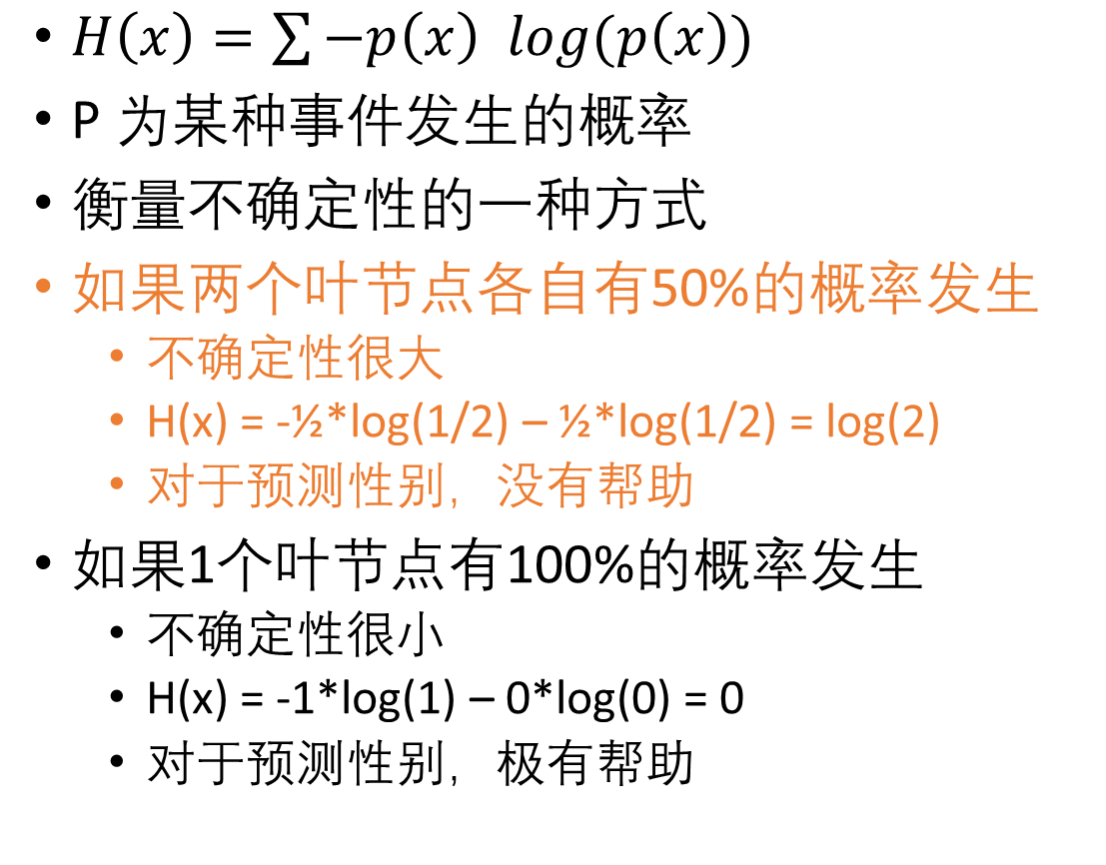
分类算法-决策树：建立决策树与信息熵
$H\left(x\right)=\sum{−p\left(x\right) log(p\left(x\right))}$
P 为某种事件发生的概率
衡量不确定性的一种方式
如果两个叶节点各自有50%的概率发生
不确定性很大
H(x) = -½*log(1/2) – ½*log(1/2) = log(2)
对于预测性别，没有帮助
如果1个叶节点有100%的概率发生
不确定性很小
H(x) = -1*log(1) – 0*log(0) = 0
对于预测性别，极有帮助
找到工作者的性别
男
女
50%
50%
找到工作者的性别
男
女
0
100%

Slide 36
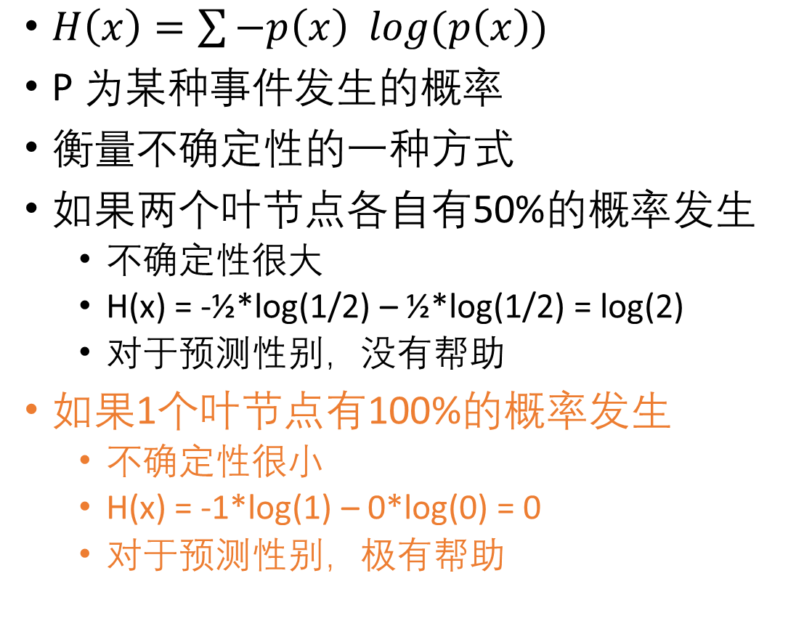
分类算法-决策树：建立决策树与信息熵
$H\left(x\right)=\sum{−p\left(x\right) log(p\left(x\right))}$
P 为某种事件发生的概率
衡量不确定性的一种方式
如果两个叶节点各自有50%的概率发生
不确定性很大
H(x) = -½*log(1/2) – ½*log(1/2) = log(2)
对于预测性别，没有帮助
如果1个叶节点有100%的概率发生
不确定性很小
H(x) = -1*log(1) – 0*log(0) = 0
对于预测性别，极有帮助
找到工作者的性别
男
女
50%
50%
找到工作者的性别
男
女
0
100%

Slide 37
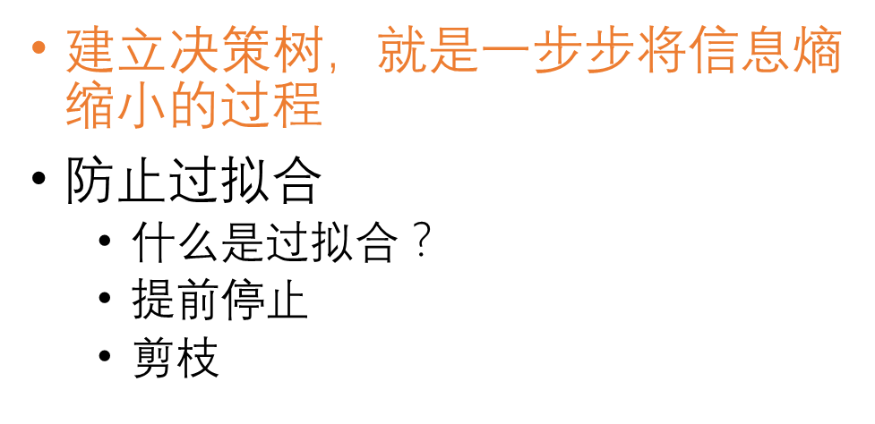
分类算法-决策树：建立决策树与信息熵
是否读过研究生
否
是
$建立$决策树，就是一步步将信息熵缩小的过程
防止过拟合
什么是过拟合？
提前停止
剪枝
是否在大城市
在
否
是否有社团活动经验？
是
否
是否有实习经验？
根据已有信息建立决策树
使用决策树预测未知项目的分类
否
是
10%
90%

Slide 38
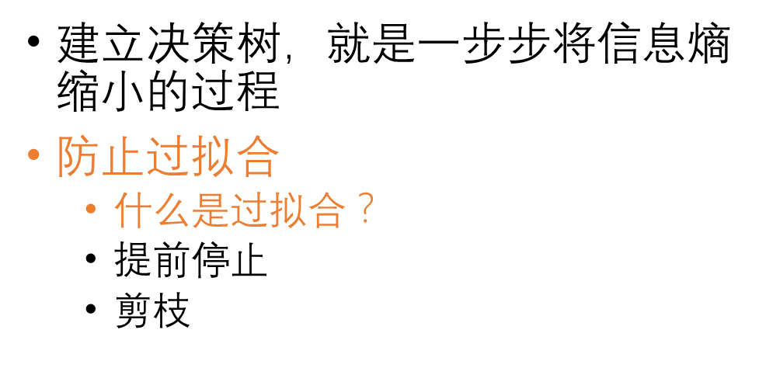
分类算法-决策树：建立决策树与信息熵
$建立$决策树，就是一步步将信息熵缩小的过程
防止过拟合
什么是过拟合？
提前停止
剪枝
根据已有信息建立决策树
使用决策树预测未知项目的分类

Slide 39
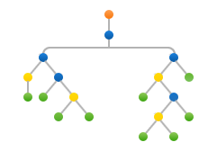
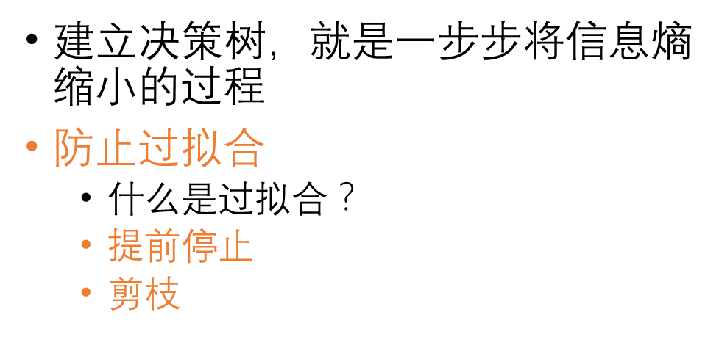
分类算法-决策树：建立决策树与信息熵
$建立$决策树，就是一步步将信息熵缩小的过程
防止过拟合
什么是过拟合？
提前停止
剪枝
根据已有信息建立决策树
使用决策树预测未知项目的分类

Slide 40
分类算法-决策树：使用决策树
是否读过研究生
否
是
进行预测
动动手
是否在大城市
在
否
是否有社团活动经验？
是
否
是否有实习经验？
根据已有信息建立决策树
使用决策树预测未知项目的分类
否
是
10%
90%能找到较为满意的工作

